Slide 1
「葛西臨海たんけん隊」 2015年度活動計画（案）
理事会・総会 御中
2015年5月22日
一般社団法人 葛西臨海・環境教育フォーラム
事務局作成

Slide 2
小会を取り巻く現況
【大口協賛の終了】
葛西臨海・環境教育フォーラムが任意団体として創設され、また一般社団法人化ののちも継続してご支援をいただいていた株式会社ロッテの企業協賛が2014年度をもって終了となりました。同社には引き続き、ロッテ葛西ゴルフ場等からの協賛の継続を依頼しておりますが、それがかなったとしても大幅な減額となります。
【公的助成の拡充】
一方で、公的助成については、総計700万円という金額が確定しております。特に、江戸川区の外郭団体であるNPO法人えどがわエコセンターから30万円の助成をいただくことができました。
※2015年度助成元：地球環境基金310万（感じる公園ワークショップ）、日本財団360万円（公立小中学校への海洋教育の提供）、えどがわエコセンター30万円（区内小中学校への出前授業の提供）
【2020年東京オリンピック・パラリンピック対策】
オリンピック・パラリンピック開催に向けて、夢の島（アーチェリー会場）の指定管理者が「夢の島をユニバーサルプログラムの拠点に」という希望を掲げておられます。有償での協力を求められております（2015年度20万円）。また、国立科学博物館本館でも館のソフト面でのユニバーサル化がスタートするとのことで、小会へのモニター参加が求められております。

Slide 3
2015年度活動基本方針
海洋教育ポータルとしての葛西臨海公園・海浜公園の活用
ユニバーサル（バリアフリー）プログラムの開発と展開
受託事業の開拓と企業協賛、公的支援の獲得
指導者養成
基本的には２０１４年度の活動方針を踏襲します。
ただし、企業協賛の撤退により、コストの観点から防災教育についてはその実施内容について再検討する必要があります。
基本的には、別途企業協賛が獲得された段階で実施の適否を検討いたします。

Slide 4
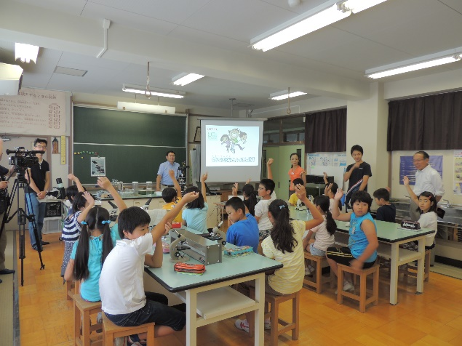
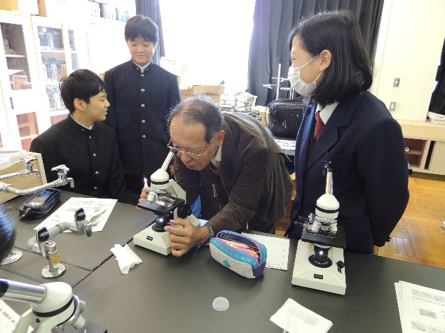
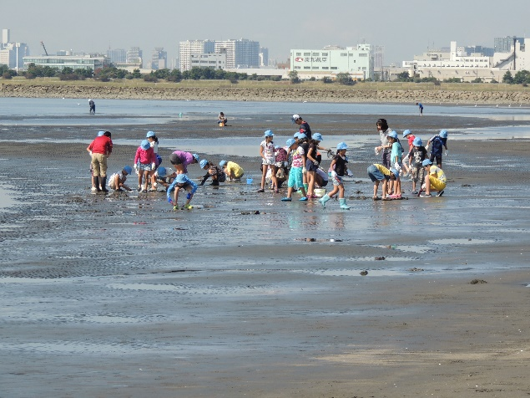
①2015年度プログラムのポイント： 公立小中学校への正課としての授業提供 （特に葛西臨海・海浜公園の活用）
2012年度に101名でスタートした公立小中学校への正課としてのプログラム提供は、2013年度に590名、2014年度に915名と順調にその対象校・生徒児童数を増やしてまいりました。
提供したほぼすべての学校で次年度以降正課としての採用を望まれており、2015年度も引き続きの提供と、さらに多くの学校から実施の希望が寄せられております。とりわけ今年度は、「海洋教育の入り口」として最適の場所として、葛西海浜公園西なぎさの活用を積極的に行います。
幸いにも本プロジェクトについては江戸川区の外郭団体NPO法人えどがわエコセンターから30万円、日本財団から360万円の計390万円の助成が決定しております。
ところが、えどがわエコセンターは30万円、日本財団は60万円の自己資金が求められております。
これらを踏まえまして約90万円の資金が別途必要となっております。

Slide 5
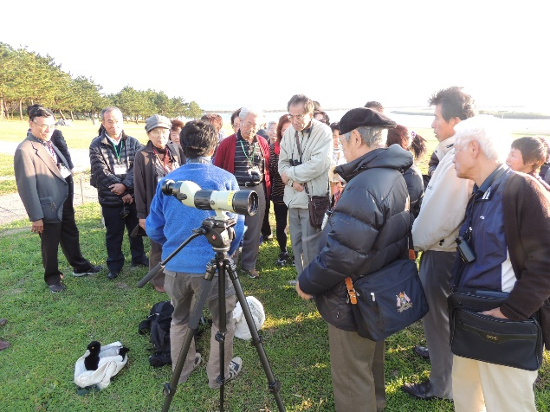
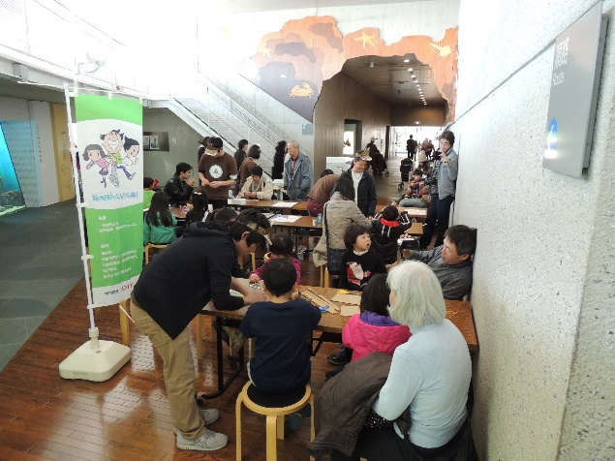
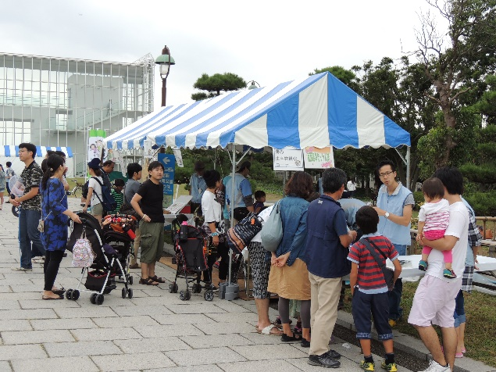
②2015年度プログラムのポイント： 葛西臨海公園・水族園での一般向け環境教育の拡充
葛西臨海公園の指定管理者である東京都公園協会とのコラボレーションによる「秋の公園フェスティバル」出展では例年1000名近いお客様にプログラムを提供しております。
また、シニア向けのリカレントプロジェクト江戸川総合人生大学には2008年のテストプログラムでご体験いただいて以来毎年プログラムを提供しております。
さらに、一般向けのプログラムは葛西臨海水族園でも実施をしており定番化しており、トータルで年間1200名程度に提供をするに至っております。
これらのプログラムの多くは、地球環境基金の助成をこれまでいただき実施をしており、2015年度も310万の助成が決定しております。
しかし、やはり2割の自己資金が求められており60万程度が必要となります。

Slide 6
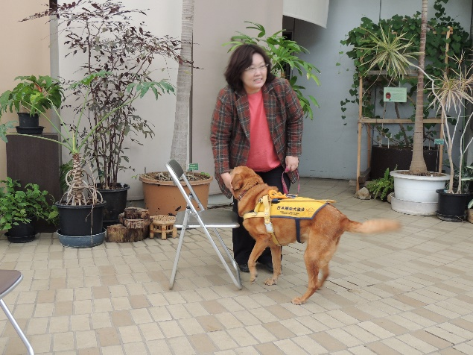
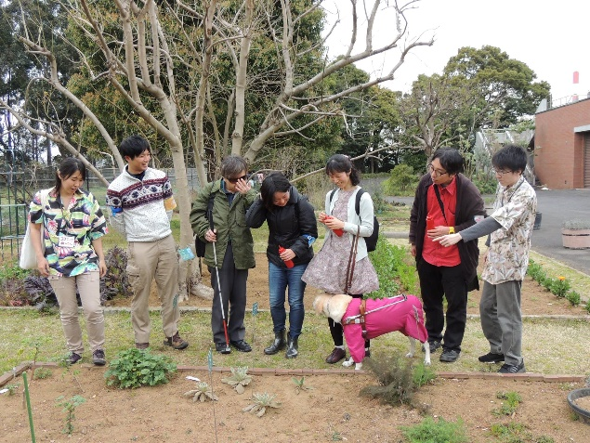
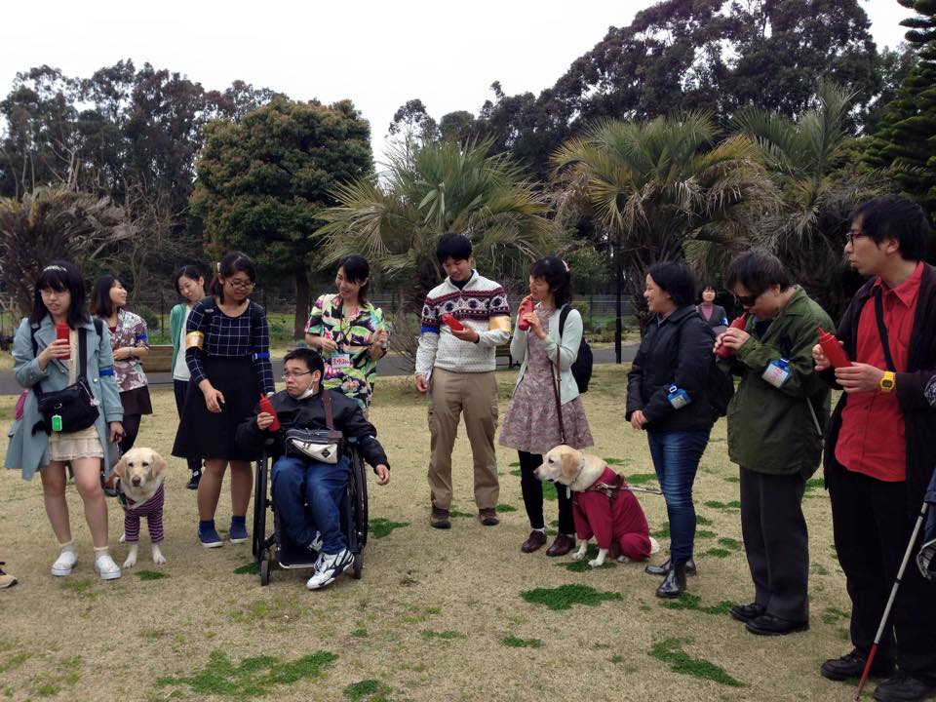
③2015年度プログラムのポイント： 「感じる公園ワークショップ」の開発と提供先の拡大
地球環境基金の助成をいただき実現したユニバーサルプログラム「感じる公園ワークショップ」。2010年のオリンピック・パラリンピック開催を前に、集客施設でバリアフリーに向けたソフト対応への認識が急速に高まっております。
それを受けて、夢の島公園からは20万円程度ですがプログラムを受託し、また、国立科学博物館ではバリアフリー化のためのモニター参加が求められております。
これらの成果を踏まえて、受託事業としての推進を目指します。

Slide 7
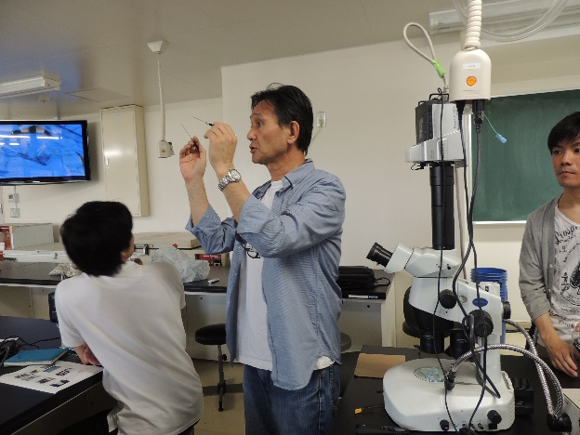
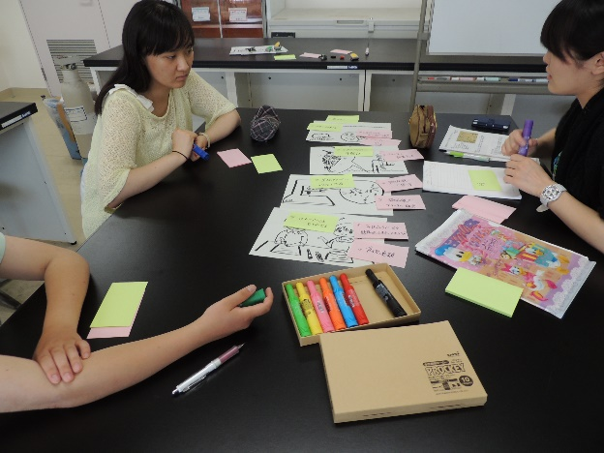
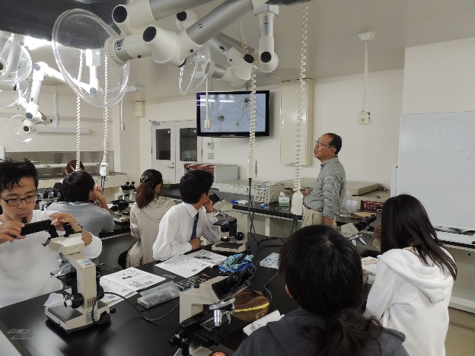
④2015年度プログラムのポイント： 指導者養成プログラムの充実
昨年度より実施している「海洋教育インタープリター養成講座」については引き続き日本財団の助成をいただくことが確定しております。
座学による知識獲得と、得た知識を授業設計に生かす講座に加え、受講生による実践として、実際に小中学生を対象とした授業を担当します。
さらに講義録の作成と「ティーチャーズマニュアル」の作成を並行して実施します。
東京海洋大学江戸前ESD協議会を主宰する小会の石丸理事、河野理事のご協力のもと、古瀬理事の監修により推進します。

Slide 8
2015年度プログラム集客想定
プログラム名 | 対象 | 対象人数
小中学校への出前授業 | 江戸川区内外 7～9校程度 ※うち3校程度を葛西臨海公園・海浜公園で実施 | 600名
海洋教育インタープリター養成講座 | 東京海洋大・江戸川区子ども未来館で計6回 | 50名
科学教育センターでの講義 | 年2回 | 100名
一般向け環境教育プログラム | 葛西臨海公園・海浜公園 年4回6日程度 | 1000名
「感じる公園ワークショップ」 | 葛西臨海公園・葛西臨海水族園をはじめ、夢の島公園、国立科学博物館本館と植物園など | 300名
 |  | 総計2000名程度

Slide 9
2015年度予算案
収入想定
収入 | 金額 | 備考
日本財団助成 | 360万円
地球環境基金助成 | 310万円
えどがわエコセンター助成 | 30万円
年会費 | 40万円 | 2014年度実績法人3団体、個人5名
体験料・業務委託 | 80万円
収入計 | 820万円
支出想定
収入 | 金額 | 備考
通信費 | 30万円
物品費 | 60万円 | うち50万を助成金で対応
旅費交通費 | 100万円 | うち65万を助成金で対応
インタプリター・ウェブ等 | 420万円 | うち410万を助成金で対応
雑給（アルバイト） | 100万円 | うち全額を助成金で対応
会議費・図書費 | 50万円 | うち30万を助成金で対応
保険・税金・印刷・支払手数料 | 60万円 | うち25万を助成金で対応
支出計 | 820万円

Slide 10
2015年度の運営課題・目標等
◆事務局業務委託費を2014年度の270万円から10万円に。ただし、インタープリターとして登壇する場合やアルバイトとして計上可能な場合には別途助成金での支払いを行います。50万円程度を想定しております。
※自助努力により業務委託等が増えた場合には、上記金額からの増額をお認めいただきたくお願いいたします。
◆業務受託の積極的受注を目指します。2014年度は3件40万円でしたが今年度は増額目指します（40万→80万）。
◆体験料は有料を原則とします（ただし一般向けプログラム）。
◆経費削減に努めます。物品・図書については原則として助成金による購入のみとし、通信費についても回線の解約等を進めます。
◆上記対応により講義のクオリティを損なわないまま支出を2014年度の3/4に抑えます。

